Slide 1
residences services –
étudiantes et séniors
Par Jean-Philippe MONNET
  ROBINE – Experts Immobiliers
  Expert près la cour d’appel de Paris
  RICS
Par Alexandre DUTERTRE
  SAINSARD – Experts
  Expert près la cour d’appel de Paris
&
Notes:
Gabarit de couverture : logo blanc, titre de l'événement, dates, lieu. Fond foncé.

Slide 2
SOMMAIRE
Panorama introductif
Résidences étudiantes
Résidences séniors
Point conclusif
Sous-commission du Barreau de Paris - 6 octobre 2026
Notes:
Séparateur de partie : numéro, titre de partie, sous-titre ou intervenant. Fond foncé.

Slide 3
01
Panorama introductif
Une hybridation en marche
Quelques textes fondateurs
Montage et problématiques du bail
Notes:
Séparateur de partie : numéro, titre de partie, sous-titre ou intervenant. Fond foncé.

Slide 4
01-A
Une Hybridation en marche
Notes:
Séparateur de partie : numéro, titre de partie, sous-titre ou intervenant. Fond foncé.

Slide 5
HYBRIDATIONS
L’hébergement hôtelier et l’hébergement résidentiel, une hybridation en marche
Coliving
Location meublée de courte durée (Airbnb)
Résidentiel géré
Résidences para-hôtelières
Hôtellerie
« traditionnelle »
Résidentiel
« traditionnel »
RÉSIDENTIEL GÉRÉ
Résidencesétudiantes
Résidences Sénior
EHPAD
HYBRIDATIONS
Notes:
Slide de contenu standard : surtitre, titre, zone de texte, pied de page.

Slide 6
01-B
Quelques textes fondateurs
Notes:
Séparateur de partie : numéro, titre de partie, sous-titre ou intervenant. Fond foncé.

Slide 7
Définitions du CCH
Décret n° 2016-1737 du 14 décembre 2016
1° L’accueil personnalisé et permanent des résidents et visiteurs;
2° La mise à disposition d’un personnel spécifique attaché à la résidence, le cas échéant complété par des moyens techniques, permettant d’assurer une veille continue quant à la sécurité des personnes et des biens;
3° Le libre accès aux espaces de convivialité et aux jardins aménagés.
Article L 631-13 du Code de la construction et de l’habitation (créé par la loi du 28 décembre 2015 relative à l’adoption de la société au vieillissement)
« La résidence-services est un ensemble d'habitations constitué de logements autonomes permettant aux occupants de bénéficier de services spécifiques non individualisables. Les services spécifiques non individualisables sont ceux qui bénéficient par nature à l'ensemble des occupants. Les catégories de ces services sont définies par décret, pris après avis de la Commission nationale de concertation »
Article R 111-1-1 du Code de la construction et de l’habitation (abrogé en 2021) > R 111-1
« Constituent des bâtiments d'habitation au sens du présent chapitre les bâtiments ou parties de bâtiment abritant un ou plusieurs logements, y compris les foyers, tels que les foyers de jeunes travailleurs et les foyers pour personnes âgées autonomes, […]
Sont considérés comme foyers pour personnes âgées autonomes les établissements dont le niveau de dépendance moyen des résidents est inférieur à un seuil fixé par arrêté conjoint des ministres chargés du logement, de l'intérieur et des personnes âgées, et qui accueillent une proportion de résidents dépendants dans la limite d'un taux fixé par l'arrêté précité.
Un logement ou habitation comprend, d'une part, des pièces principales destinées au séjour ou au sommeil, éventuellement des chambres isolées et, d'autre part, des pièces de service, telles que cuisines, salles d'eau, cabinets d'aisance, buanderies, débarras, séchoirs, ainsi que, le cas échéant, des dégagements et des dépendances. »
RT-RE-Bâtiment > FAQ RE2020 008
Sont considérés comme bâtiments à usage d’habitation :
• les bâtiments de logements, maisons individuelles ou accolées et les logements collectifs ;
• les cités universitaires, les foyers de jeunes travailleurs et les EHPAD si leurs chambres possèdent une cuisine, (Voir question spécifique dans site rt-batiment.fr cf FAQ 220) ;
• les résidences de tourisme disposant d’un local de sommeil, d’une cuisine et de sanitaires.
Notes:
Slide de contenu standard : surtitre, titre, zone de texte, pied de page.

Slide 8
Question ERP
Par principe, au titre de la sécurité incendie, ces résidences relèvent de la réglementation applicable aux immeubles d’habitation.
Certains locaux/espaces communs peuvent néanmoins relever de la réglementation ERP (locaux de plus de 50m2).
Pour les résidences Seniors et plus particulièrement les Ehpad, la réglementation relève notamment du niveau de dépendance des résidents. (GMP > 300 alors ERP) Article 1 du Décret n° 2016-696 du 27 mai 2016)
Pas de définition par le code de commerce
Définition Fiscale
Article 261 D – paragraphe 4° b (version en vigueur depuis le 31 décembre 2023)
Cet article prévoit effectivement la récupération de TVA « aux prestations d’hébergement fournies dans le cadre du secteur hôtelier ou de secteurs ayant une fonction similaire qui remplissent les conditions cumulatives suivantes :
Offertes au Client pour une durée n’excédant pas trente nuitées, sans préjudice des possibilités de reconduction proposées;
Elles comprennent la mise à disposition d’un local meublé et au moins trois des prestations suivantes:
      > Le petit déjeuner,
      > le nettoyage régulier des locaux,
      > la fourniture de linge de maison,
      > la réception, même non personnalisée, de la clientèle »
Pas de définition par la charte de l’expertise en évaluation immobilière
Notes:
Slide de contenu standard : surtitre, titre, zone de texte, pied de page.

Slide 9






Application
Des services spécifiques non individualisables
Un ensemble d'habitations constitué de logements autonomes
Résidence-Services
L'accueil permanent
Du personnel spécifique
Libre accès aux espaces de convivialité et jardins
Tous les établissements avec services ne sont pas des résidences-services
OUI
NON
Une résidence-sénior
Une résidence-étudiante
Une résidence para-hôtelière
Un hôpital
Une auberge de jeunesse
Un hôtel
EHPAD
Clinique SMR/MCO
Notes:
Slide de contenu standard : surtitre, titre, zone de texte, pied de page.

Slide 10
01-C
Montage et problématiques du bail
Notes:
Séparateur de partie : numéro, titre de partie, sous-titre ou intervenant. Fond foncé.

Slide 11
La mise en place d’une résidence-services
Déroulement du bail
Souvent d’une première durée de 12 ans et parfois même avec une durée de 9 ans ferme
Réalisation et vente du programme
Répondre à un besoin
En bloc ou par lots à des copropriétaires investisseurs, profitant par ailleurs d’avantages fiscaux
Besoin de services pour les personnes âgées, les étudiants et pour le tourisme (de loisirs ou d’affaires)
Livraison et mise en exploitation
Manifestation du promoteur
Un unique exploitant, de multiples baux commerciaux, compatibles avec les régimes de défiscalisation
Il peut s’agir d’un promoteur reconnu pour ce type de résidences ou directeur d’une société couvrant la double casquette du promoteur/exploitant
Notes:
Slide de contenu standard : surtitre, titre, zone de texte, pied de page.

Slide 12



La rédaction du bail d’origine n’anticipe pas systématiquement les enjeux futurs
Le loyer
- est défini en valeur absolue: X € / an
- n’a pas de référentiel identifié (% du prix de revient de l’opération, comparaison à d’autres résidences, ratio d’exploitation, comparaison au marché de l’habitation…)
Le loyer relève de la promesse de rendement du promoteur.
Les modalités du renouvellement
Parfois le preneur s’engage à renouveler le bail pour une période de 9 ans.
Pour les résidences de tourisme, le bail initial est d’une durée de 9 ans minimum, sans possibilité de résiliation à l’expiration d’une période triennale (L 145-7-1 du Code de commerce) Cass. Civ. 3e, 7 septembre 2023, n°21-14.279
Les modalités de fixation ne sont pas prévues (recours à un expert, choix des comparables, définition de la valeur locative, plafonnement/déplafonnement…)
Notes:
Slide de contenu standard : surtitre, titre, zone de texte, pied de page.

Slide 13



La rédaction du bail d’origine n’anticipe pas systématiquement les enjeux futurs
Les travaux de mises aux normes et ceux relevant de l’art 606 du Code Civil
- Etaient souvent pris en charge par le preneur,
Mais quid des nouveaux baux et des renouvellements à rendre conformes à la loi Pinel.
Renouvellement du mobilier
Soit non prévu (on suppose une prise en charge par le preneur)
Soit à la charge du bailleur avec une période définie
A priori sans enjeux sur la fixation du loyer mais possiblement dans le cadre des évictions
Accession des travaux:
Si elle est prévue, l’évolution de la jurisprudence a rendu plus incertain le sort des travaux réalisés
Notes:
Slide de contenu standard : surtitre, titre, zone de texte, pied de page.

Slide 14
02
La valeur locative des résidences étudiantes
Qu’est-ce qu’une résidence étudiante ?
Résidences étudiantes et monolavence
Méthode d’estimation
Notes:
Séparateur de partie : numéro, titre de partie, sous-titre ou intervenant. Fond foncé.

Slide 15
02-A
Qu’est-ce qu’une résidence étudiante ?
Notes:
Séparateur de partie : numéro, titre de partie, sous-titre ou intervenant. Fond foncé.

Slide 16

Résidence étudiante
Actif composé d'unités d'hébergement généralement détenues par une multitude de propriétaires qui confient la gestion de leur appartement et de l’immeuble à des bailleurs spécialistes du logement étudiant.
A ne pas confondre avec les résidences universitaires gérées par le CROUS, qui sont publiques.
Les résidences étudiantes sont quant à elles privées.
Une résidence étudiante peut comprendre :
Des appartements meublés
Des espaces communs :
Hall d'accueil
Laverie
Salle de travail
Salle de sport
Restauration, services
Notes:
Slide de contenu standard : surtitre, titre, zone de texte, pied de page.

Slide 17
02-B
Résidences étudiantes et monovalence
Notes:
Séparateur de partie : numéro, titre de partie, sous-titre ou intervenant. Fond foncé.

Slide 18


Une résidence étudiante peut-elle être considérée comme un local monovalent ?
LOCAL NON-MONOVALENT
LOCAL MONOVALENT
Loyer soumis au plafonnement
VS
Échappe au plafonnement
Principe du plafonnement — art. L.145-34 du Code de commerce
Valeur locative déterminée « selon les usages observés dans la branche d'activité considérée » — art. R.145-10 du Code de commerce
Deux critères cumulatifs (Cass. 3e civ., 08/02/2006, n° 04-17.046, Cass. 3e civ., 10 novembre 2010, n° 09-16.783) :
Critère matériel
Critère économique
Local construit ou aménagé en vue d'une seule utilisation.
Ne pouvant être affecté a une autre activité sans des travaux importants et onéreux.
→ La jurisprudence apparaît hétérogène sur le caractère monovalent d'une résidence étudiante
Notes:
Slide de contenu standard : surtitre, titre, zone de texte, pied de page.

Slide 19
Panorama de la jurisprudence (1/2)
Référence
Locaux objet du litige
Monovalence retenue ?
Motivation
CA Aix-en-Provence
28 septembre 2012
n° 11/08331
Lots de service (hall d’accueil, salle de pdj, laverie, logement de gardien)
Monovalence retenue au regard de la destination prévue dans le bail (para-hôtellerie) et notamment de celle du règlement de copropriété. Résidence de 219 lots.
MONOVALENT
CA Versailles
20 juin 2017
n° 12/05804 et 12/05809
Studios dans une résidence étudiante
Accord des parties sur la monovalence des locaux en cause.
MONOVALENT
CA Versailles
4 juillet 2017
n° 16/04294
Plusieurs studios dans une résidence étudiante
Monovalence retenue au regard : de la destination du RCP (modification difficile à obtenir) ; de la difficulté de transformer l’immeuble de 262 studios d’habitations en un immeuble de bureaux, d’entreprise ou autre sans aménagements coûteux.
MONOVALENT
CA Paris
2 mai 2018
n° 16/10194, 16/10300, 16/04656, 16/04685, 16/04638
Studios dans une résidence étudiante
Immeuble construit en vue d’une seule utilisation (critère matériel) mais facilement transformable sans d’importants travaux, seule la cafétéria étant à affecter à un autre usage.
NON-MONOVALENT

Slide 20
Panorama de la jurisprudence (2/2)
Référence
Locaux objet du litige
Monovalence retenue ?
Motivation
CA Aix-en-Provence
30 janvier 2020
n° 17/05730
Lots de service (service de pdj, accueil, stockage, laverie, logement du gardien)
Accord des parties sur la monovalence des locaux en cause.
MONOVALENT
CA Versailles
2 mars 2023
n° 21/04593
Studio dans une résidence étudiante
Appréciation au niveau du lot concerné : « il s’agit d’une pièce principale et d’une salle de bain pouvant être affectés sans travaux particuliers à un usage de bureau ou d’atelier. »
NON-MONOVALENT
CA Versailles
19 novembre 2025
n° 23/05660
Studio dans une résidence étudiante
Immeuble construit en vue d’une seule utilisation (appartements avec espaces communs, destination prévue dans le bail et dans le RCP) et sa transformation nécessiterait des aménagements structurels importants et coûteux.
MONOVALENT
Finalement, on s’aperçoit que le critère matériel de la monovalence est généralement admis (avec à l’appui un critère juridique : destination du RCP) mais que le critère économique ne l'est pas nécessairement.

Slide 21
02-C
Méthodes d’estimation
Notes:
Séparateur de partie : numéro, titre de partie, sous-titre ou intervenant. Fond foncé.

Slide 22


Deux méthodes d'estimation
Comparaison métrique
Méthode hôtelière adaptée
Prix moyen praticable
×
Taux d'occupation
=
Recette hébergement théorique
Loyers de logements meublés
Studios loués dans le cadre de baux d'habitation
ou
× Taux sur recettes
Loyers d'autres résidences
selon emplacement, standing, capacité, prestations, etc.
Résidences étudiantes comparables en termes de capacité, d’équipements, etc.
= Valeur locative
Notes:
Slide de contenu standard : surtitre, titre, zone de texte, pied de page.

Slide 23
Principales distinctions avec l'hôtellerie traditionnelle
01
02
03
04
Location au mois
Pas de recours aux OTA
Taux d’occupation élevé
Prestations de service à la carte
05
06
07
08
Charges d’exploitation faibles
Normes d’exploitation différentes, notamment normes de sécurité (une résidence étudiante n’est pas un ERP)
EBITDA élevé
Pourcentage sur recette plus élevé
Notamment les charges salariales

Slide 24

Ventilation de la valeur locative
Ventilation nécessaire lorsque la résidence est soumise au régime de la copropriété et divisée en plusieurs lots.
MÉTHODE USUELLE
Ventilation au prorata des tantièmes
(quote-part des parties communes générales afférente à chaque lot)
DIFFICULTÉS :
Les tantièmes ne tiennent pas compte de l’utilisation des lots (ils tiennent compte de la consistance, de la superficie et de la situation - art. 5 de la loi n°65-557 du 10 juillet 1965)
Risque de survaloriser les espaces communs au regard de leur contribution effective à la valeur de l’immeuble (hall de réception, salle de sport, etc.)

Slide 25
03
Valeur locative d’une RSS
Quelques fondements
Méthodes par comparaison
Méthodes hôtelières
Méthodes par le rendement
Notes:
Séparateur de partie : numéro, titre de partie, sous-titre ou intervenant. Fond foncé.

Slide 26
03-A
Des fondamentaux solides mais des fragilités réelles
Trois grandes méthodes
La monavalence dicte t-elle la méthode?
Notes:
Séparateur de partie : numéro, titre de partie, sous-titre ou intervenant. Fond foncé.

Slide 27


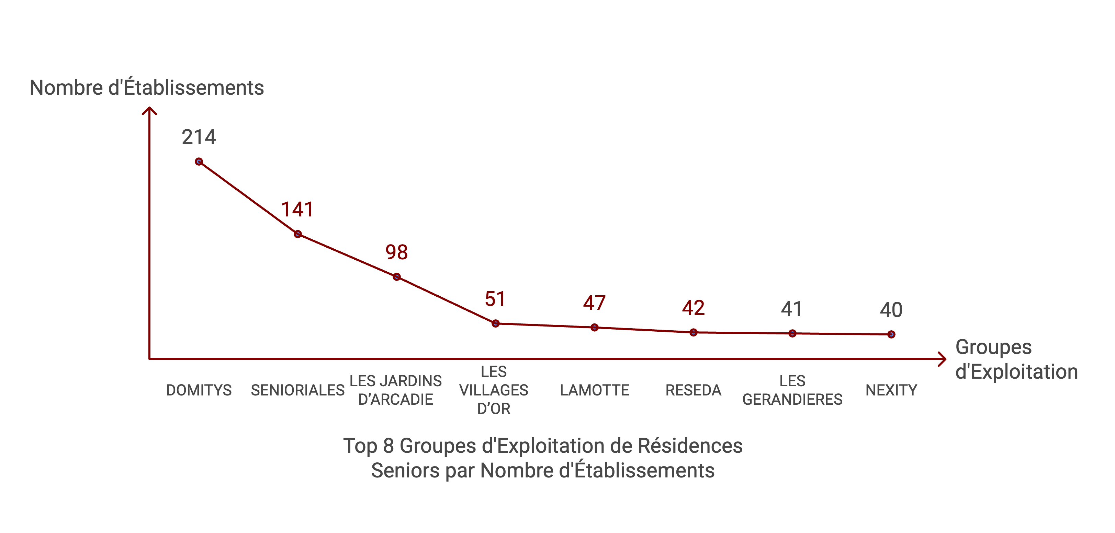


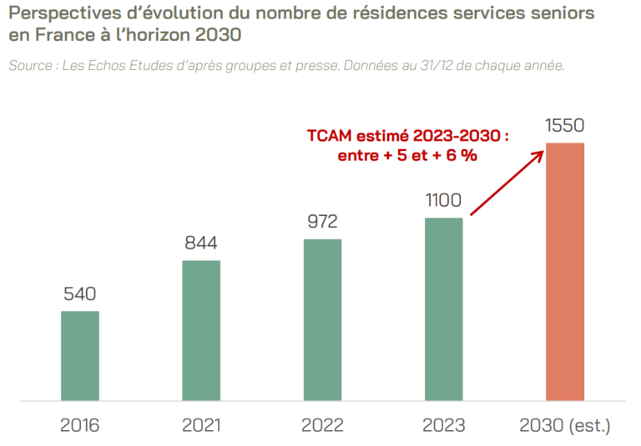

Quelques chiffres
En 2024, 7,1 millions de personnes avaient plus de 75 ans en France, soit 10% de la population française.
En 2030, ils devraient passer la barre des 8 millions de personnes
Notes:
Slide de contenu standard : surtitre, titre, zone de texte, pied de page.

Slide 28

Des fondamentaux solides, des fragilités réelles
FACTEURS FAVORABLES
FACTEURS D'INCERTITUDE
Offre récente (début 2000) et insuffisante face aux besoins (140 000 / an entre 2025 et 2030 passeront dans la tranche d’âge 80-84 ans
Souplesse d'exploitation, taux d'occupation élevés (souvent > 90 %),
Reconversion en logement classique envisageable (quid de la monovalence?)
Par rapport aux Ehpad:
> Tarification libre
> Services proposés adaptés à la clientèle locale
> Capacité d’accueil non limitée par l’ARS
> Normes de constructions moins contraignantes (notamment en termes de médicalisation)
Inflation : coûts de construction en hausse de plus de 20 %, difficilement répercutés sur les loyers.
Instabilité fiscale : remise en cause du régime LMNP, pilier du modèle économique.
Envolée des taux depuis 2022 : investisseurs attentistes, projets recentrés sur les grandes opérations.
Baux « calés » sur des promesses de rendement : comment fixer la valeur locative au renouvellement ?
Image dégradée (« Les Fossoyeurs ») avec de possibles répercussions sur les RSS également.
Altarea qui envisage de se retirer de l’exploitation de Nohée et des Hespérides
Les Essentielles, Les Girandières et Palazzo, Seniorales… de nombreuses cessions de réseaux ces derniers mois
Notes:
Slide de contenu standard : surtitre, titre, zone de texte, pied de page.

Slide 29
Trois approches observées pour fixer le loyer
PAR COMPARAISON
MÉTHODE HÔTELIÈRE ADAPTÉE
PRATIQUES HÉTÉRODOXES
Recherche d'éléments de comparaison : locations meublées (écarts de prix faibles, l'entretien étant assuré par le gestionnaire),
loyers pratiqués dans d'autres résidences comparables.
de taux sur recettes appliqué au chiffre d'affaires « réalisable »
Application d'un taux de rendement à la valeur vénale du bien : une approche relevée mais critiquable.
Spécificités vs hôtel :
location au mois voire en location meublée, sans OTA,
taux d'occupation élevé,
services à la carte,
charges plus faibles,
Pratique expertale et jurisprudence demeurent partagées : aucune méthode ne s'est encore imposée;
Les méthodes dérivées de la méthode hôtelière (i.e. application d’un taux d’effort à un CA normatif) semblent toutefois dominantes et auraient notre préférence.
Notes:
Slide de contenu standard : surtitre, titre, zone de texte, pied de page.

Slide 30
03-B
Méthode par comparaison
Méthode par comparaison directe
Méthode par comparaison “In”directe
Notes:
Séparateur de partie : numéro, titre de partie, sous-titre ou intervenant. Fond foncé.

Slide 31
Méthode par comparaison directe
N° | Ville | Date d'effet des baux | Nombre d'appartements (fourchette) | TO 2023 | CA / Lgmt | % EBITDAR sur CA | Loyer par Lgmt
France entière
1 | Nice | 26/05/2023 | 100 - 120 | 14% | 3 504 € | -126% | 10 733 €
2 | Poitiers | 29/12/2022 | 60 - 80 | 48% | 9 426 € | -22% | 7 133 €
3 | Compiègne | 12/02/2022 | 100 - 120 | 41% | 9 310 € | -12% | 5 970 €
4 | Toulouse | 30/09/2020 | 60 - 80 | 81% | 14 731 € | 4% | 7 697 €
5 | Nancy | 24/08/2020 | 100 - 120 | 69% | 12 740 € | 30% | 6 520 €
6 | Proche Toulouse | 26/02/2020 | 60 - 80 | 95% | 53 792 € | 20% | 5 875 €
7 | Strasbourg la Rotonde | 24/05/2018 | 60 - 80 | 84% | 16 998 € | 35% | 7 399 €
8 | Proche Pau | 14/10/2017 | 60 - 80 | 99% | 18 103 € | 39% | 7 645 €
9 | Grenoble | 01/08/2015 | 80 - 100 | 74% | 20 947 € | -1% | 11 657 €
10 | Caen | 01/07/2015 | 100 - 120 | 97% | 21 102 € | 46% | 10 615 €
11 | Annecy | 01/01/2014 | 80 - 100 | 75% | 24 581 € | -25% | 11 531 €
12 | Proche La Rochelle | 01/10/2009 | 60 - 80 | 79% | 16 296 € | 15% | 9 449 €
Île de France
1 | Le Vésinet | 15/11/2022 | 80 - 100 | 32% | 6 214 € | -69% | 10 080 €
2 | Levallois | 18/03/2022 | 60 - 80 | 28% | 22 544 € | -14% | 24 782 €
3 | Livry Gargan | 03/21/2021 | 100 - 120 | 41% | 9 310 € | -13% | 9 168 €
4 | Soisy sous Montmorency | 06/10/2020 | 100 - 120 | 53% | 13 710 € | 31% | 12 685 €
5 | Vincennes | 19/12/2019 | 80 - 100 | 103% | 24 787 € | 62% | 10 111 €
6 | Conflans St Honorine | 08/09/2016 | 80 - 100 | 87% | 23 562 € | 52% | 12 959 €
7 | Limeil Brevannes | 13/07/2016 | 80 - 100 | 96% | 21 196 € | 40% | -
8 | L'Isle-Adam | 25/08/2014 | 80 - 100 | 91% | 23 723 € | 43% | 13 566 €
 |  |  | Moyenne | 69% | 18 329 € | 7% | 10 293 €
 |  |  | Mediane | 77% | 17 551 € | 18% | 10 080 €
 |  |  | Quartile 1 | 46% | 11 912 € | -13% | 7 522 €
 |  |  | Quartile 3 | 92% | 22 799 € | 39% | 11 594 €
Comparaison directe au m2 (souvent en SHON)
Comparaison directe au lit (à l’appartement)
Notes:
Slide de contenu standard : surtitre, titre, zone de texte, pied de page.

Slide 32






Méthode par comparaison « IN »directe
PARTIE 1 · Les apports de l’exploitant, fondement des abattements
Comparaison directe au m2 (par analogie au marché de l’habitation locale)
1
Gestion & commercialisation
2
Vacance locative
Location et administration des lots sous statut habitation
Vacance structurelle liée à la rotation des résidents
Suppose l’absence de monovalence
3
Charges de la vacance
4
Travaux d'entretien courant
Provisions de charges non récupérées sur logements vacants
Rafraîchissement des sols, murs et plafonds à chaque rotation
5
Mise en conformité
6
Risque locatif
Réglementations ERP, PMR, sécurité incendie
Baisse de loyer, aléa conjoncturel ou réglementaire
Remarque : le gardiennage et les services associatifs font généralement l'objet d'une facturation séparée ; ils ne constituent pas un motif d'abattement supplémentaire dans ce cas.
Notes:
Slide de contenu standard : surtitre, titre, zone de texte, pied de page.

Slide 33
Méthode par comparaison « IN »directe
PARTIE 2 · Niveau des abattements
Prérogative | Base d'appréciation | Fourchette usuelle
Gestion & commercialisation | Rémunération d'un administrateur de biens ; majoration en phase de commercialisation | ≈ 4 à 6 % des loyers encaissés, (+3% en considérant 15% de frais de commercialisation tous les 5 ans)
Vacance locative | Taux de vacance structurelle historique + bonus selon le taux d'occupation moyen | Bonus de 100 à 400 pdb (occupation 95 % → 100 %). Souvent entre 5 à 10%
Charges de la vacance | Charges non récupérées, proportionnelles au taux de vacance retenu | Taux de vacance × charges annuelles moyennes (100 à 200 €/ appt/mois)
Travaux d'entretien courant | Dépenses réelles de rafraîchissement rapportées au loyer effectif potentiel | Minimum 4 à 5% - Maximum raisonnable 10%?
Mise en conformité | Coût des travaux de mise aux normes, amorti sur la durée d’une campagne de rénovation | Variable selon l'état de l'immeuble (cycle de 5 à 10 ans)
Risque locatif | Aléa conjoncturel ou réglementaire, tempéré par la durée d'engagement de l’exploitant | Nul en principe ; quelques % si engagement ferme long
Lecture : les taux retenus doivent être réappréciés, poste par poste, au regard des données d'exploitation de la résidence.
Notes:
Slide de contenu standard : surtitre, titre, zone de texte, pied de page.

Slide 34
Méthode par comparaison « IN »directe
PARTIE 3 · Process estimatif
ÉTAPE 1
ÉTAPE 2
ÉTAPE 3
Loyer effectif potentiel
Abattements
Valeur locative
Application des taux propres aux prérogatives de l’exploitant
Loyer net d’abattements, exprimé en €/an et €/m²
Loyers perçus (retraités) + loyers théoriques des lots vacants
Ne tient pas compte du CA lié aux services dont restauration
Bien s’assurer de la cohérence avec le marché > généralement au niveau haut du marché locatif local
→
→
Cette méthode par comparaison « in »directe se fonde sur le marché résidentiel local. Elle pourrait être mise en œuvre dès lors que l’on ne considérerait pas ces résidences comme étant monovalentes. Elle suppose d’avoir communication de la comptabilité de l’exploitant.
Notes:
Slide de contenu standard : surtitre, titre, zone de texte, pied de page.

Slide 35
03-C
Méthodes hotelières
Une recette théorique déterminée par comparaison à d’autres RSS
Une recette “hébergement” déterminée par analogie au marché résidentiel
Notes:
Séparateur de partie : numéro, titre de partie, sous-titre ou intervenant. Fond foncé.

Slide 36



Méthode par comparaison concurrentielle
PARTIE 1 · Principe
ÉTAPE 1
→
ÉTAPE 2
→
ÉTAPE 3
CA normatif par logement
Taux d’effort global
Valeur locative brute
Déterminé par comparaison avec des résidences concurrentes de positionnement similaire : localisation, qualité du bâti, prestations, taille, niveau de service. Exprimé toutes recettes comprises (hébergement, services, F&B, parkings), hors TVA.
Appliqué sur l'ensemble du CA normatif. Il se situe entre le niveau hôtelier (env 15 à 20 %) et celui d'une résidence de tourisme (env 30 à 35 %) — la RSS s'en rapprochant fortement, compte tenu d'une durée moyenne de séjour nettement plus longue (25 à 45%?)
CA normatif × taux d'effort retenu. Cette valeur brute est ensuite affinée par les correctifs usuels, communs aux deux méthodes.
À retenir : cette méthode suppose de disposer de termes de comparaison fiables (chiffres d'affaires ou niveaux de loyer de résidences concurrentes proches).
Notes:
Slide de contenu standard : surtitre, titre, zone de texte, pied de page.

Slide 37
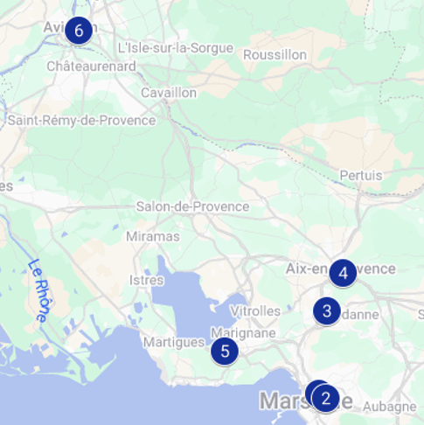
Méthode par comparaison concurrentielle
PARTIE 2 · Exemple dans le secteur d’Aix en Provence
CHIFFRE D'AFFAIRES DES CONCURRENTS
N° | Nom | Adresse | Ouverture de la résidence | Date du dernier bilan déposé | Dernier CA connu | Nombre de logements | CA par logement
1 | Résidence Services Seniors Les Terrasses Horizon Bleu | 23-25 Av. des Chutes Lavie, 13004 Marseille | 2010 | 2023 | 680 000 € | 26 | 26 154 €
2 | Résidence Autonomie Le Belvédère UNIVI | 12 Bd du Belvédère, 13012 Marseille | avant 2010 | 2015 | 2 430 000 € | 60 | 40 500 €
3 | Résidence services seniors Montana Bouc Bel Air | 264 Bd de Valcros, 13320 Bouc-Bel-Air | 2010-2015 | 2021 | 2 580 000 € | 107 | 24 112 €
4 | Résidence services seniors Les Templitudes d'Aix en Provence | 15 Cr Gambetta, 13100 Aix-en-Provence | avant 2010 | 2023 | 2 280 000 € | 75 | 30 400 €
5 | Résidence Services Seniors Les Terrasses de l'Étang | 19 Bd Pierre Mendès, 13220 Châteauneuf-les-Martigues | 2010-2015 | 2023 | 652 000 € | 29 | 22 483 €
6 | Résidence services seniors Montana Avignon | 7 Rue Mourre, 84000 Avignon | 2013 | 2021 | 2 510 000 € | 120 | 20 917 €
 | Moyenne / médiane |  |  |  | 1 855 333 € | 70 | 27 428 €
 | (médiane ci-dessous) |  |  |  | 2 355 000 € | 68 | 25 133 €
Notes:
Slide de contenu standard : surtitre, titre, zone de texte, pied de page.

Slide 38
Méthode par comparaison concurrentielle
PARTIE 3 · Mode opératoire simple
CA RETENU
CALCUL POUR 80 APPARTEMENTS
Admettons 30 000 € / Appartement sur Aix en Provence pour un bâtiment récent
TAUX D’EFFORT RETENU
30 000 € x 80 = 2 400 000 €
Qualité de l’emplacement, bassin de population, niveau de concurrence, configuration de l’établissement, qualité de construction, capacité…
Admettons pour Aix, un taux d’effort de 40%
2 400 000 € x 40 % = 960 000 €
960 000 € x 0,9 = 864 000 €
RETRAITEMENT DES CLAUSES DU BAIL
Mise en conformité, assurance immeuble, impôt foncier
Accession
Admettons pour l’exemple un abattement global de 10%
864 000 € / 80 = 10 800 € / an / appartements
Niveau a priori cohérent avec les termes de comparaison
Notes:
Slide de contenu standard : surtitre, titre, zone de texte, pied de page.

Slide 39
03-C
Méthodes hotelières
Une recette théorique déterminée par comparaison à d’autres RSS
Une recette “hébergement” déterminée par analogie au marché résidentiel
Notes:
Séparateur de partie : numéro, titre de partie, sous-titre ou intervenant. Fond foncé.

Slide 40


Méthode par comparaison au marché local de l’habitation
PARTIE 1 · Principe
ÉTAPE 1
→
ÉTAPE 2
→
ÉTAPE 3
Recette hébergement
Ventilation normative du CA
Taux d’effort différenciés
Estimée à partir des niveaux de loyer d'habitation constatés localement (€/m²/mois), appliqués à la surface habitable de la résidence.
La part des services et de la restauration (F&B) dans le chiffre d'affaires total est appréciée selon le niveau de service immobilier offert (grille qualitative). La part des services représente généralement 15 à 30 % du CA total.
Un taux d'effort propre est appliqué à chaque nature de recette — hébergement, services, restauration — reflétant des niveaux de charges différents. Leur somme donne la valeur locative brute, puis les correctifs usuels.
À retenir : cette méthode suppose un marché locatif résidentiel local bien documenté et une lecture fine du niveau de service immobilier de la résidence.
Notes:
Slide de contenu standard : surtitre, titre, zone de texte, pied de page.

Slide 41
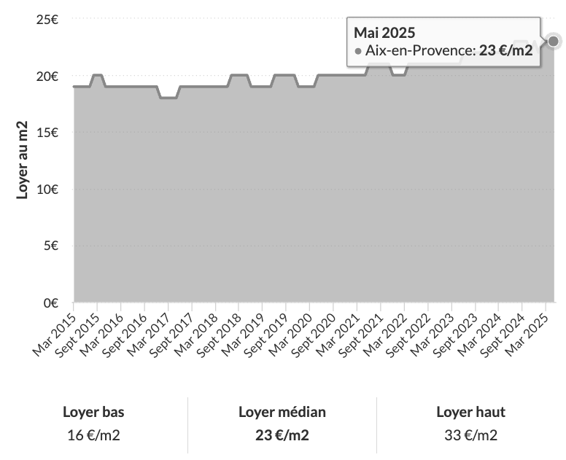
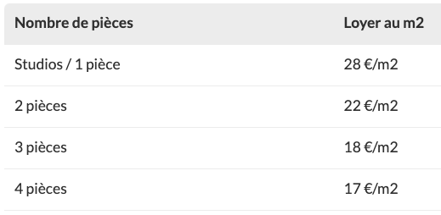
Méthode par comparaison au marché local de l’habitation
PARTIE 2 · Exemple dans le secteur d’Aix en Provence
Évolution des loyers au m² à Aix-en-Provence
Loyers au m2 par nombre de pièces
Notes:
Slide de contenu standard : surtitre, titre, zone de texte, pied de page.

Slide 42
Méthode par comparaison au marché local de l’habitation
PARTIE 3 · Mode opératoire simple
SURFACE HABITABLE RETENUE
Admettons 3 500m² pour une résidence de 80 appartements
CALCUL POUR 80 APPARTEMENTS (3 500 m²)
LOYER RESIDENTIEL
3 500 € x 28 € x 12 mois x 95% = 1 117 200€
Admettons 28 € / m2 / mois
Rappel du CA F&B dans le CA TOTAL | 28%
Rappel du CA Services dans le CA TOTAL | 26%
Soit CA Hébergement dans le TOTAL | 46%
TAUX D’OCCUPATION
Fonction de la situation géographique, concurrence, caractéristiques de l’immeuble, capacité… Admettons 95%
SOIT CA TOTAL | 1 117 200 € / 46%
= | 2 428 696 €
CHIFFRE D’AFFAIRES F&B
CA F&B (28%) | 680 035 €
CA Services (26%) | 631 461 €
15 – 30%; admettons 28% pour un service de qualité
CHIFFRE D’AFFAIRES AUTRES SERVICES
1 117 200 € x 50% = 558 600 €
Espaces extérieurs, piscine, salle de sport, Equipements divers, spa/sauna.
Admettons 26%
680 035 € x 10% = 68 003 €
631 461 € x 35% = 221 011 €
TAUX D’EFFORT PAR NATURE
= 847 000 €
50% pour l’hébergement, 35% pour les services, 10% pour le F&B
SANS OUBLIER LE RETRAITEMENT DES CLAUSES DU BAIL
TOTAL 847 000 € x 0,9 / 80 = 9 500 € / an / appartements
Niveau inférieur mais encore cohérent avec la méthode précédente
Notes:
Slide de contenu standard : surtitre, titre, zone de texte, pied de page.

Slide 43
03-D
Méthodes par le rendement
Notes:
Séparateur de partie : numéro, titre de partie, sous-titre ou intervenant. Fond foncé.

Slide 44
Méthode par le rendement
De la valeur vénale au revenu : pourquoi ne peut-on pas inverser l’ordre des choses ?
À paraitre très prochainement au sein de l’AJDI
Notes:
Slide de contenu standard : surtitre, titre, zone de texte, pied de page.

Slide 45
04
Conclusion
Notes:
Séparateur de partie : numéro, titre de partie, sous-titre ou intervenant. Fond foncé.

Slide 46
Points conclusifs
Une typologie d’actifs hybride sur un marché récent
De multiples définitions légales sources de complexité
Un marché en essor face à une demande issue de la démographie
Des baux pivot de l’investissement à améliorer, avec peu de jurisprudences
Et des méthodes d’évaluation à améliorer dans un marché local ET national.
Notes:
Slide de contenu standard : surtitre, titre, zone de texte, pied de page.

Slide 47
Nous vous remercions
Par Jean-Philippe MONNET
  ROBINE – Experts Immobiliers
  Expert près la cour d’appel de Paris
  RICS
Par Alexandre DUTERTRE
  SAINSARD – Expertises
  Expert près la cour d’appel de Paris
&
Notes:
Slide de clôture, fond foncé.

